Slide 1
md2pptx Markdown To Powerpoint Converter 5.1+ 23 September, 2024
Presentation built: 12:31 on 1 December, 2024
template | Martin Template.pptx
cardlayout | horizontal
baseTextSize | 20
CardColour | BACKGROUND 2
CardTitlePosition | inside
cardshadow | yes
cardshape | rounded

Slide 2
能力表现的界限与成功的选择

Slide 3
1. 品酒师的困惑与实验

Slide 4

1.1 霍奇森的品酒经历
霍奇森是一位年近70岁的酿酒师，曾是大学教授，对葡萄酒比赛结果的不一致性感到困惑。
他在比赛中发现，同一款葡萄酒在不同时间被同一位品酒师打分差异巨大，从80分到96分不等。
这种不一致性让他怀疑品酒过程的科学性和公正性。

Slide 5
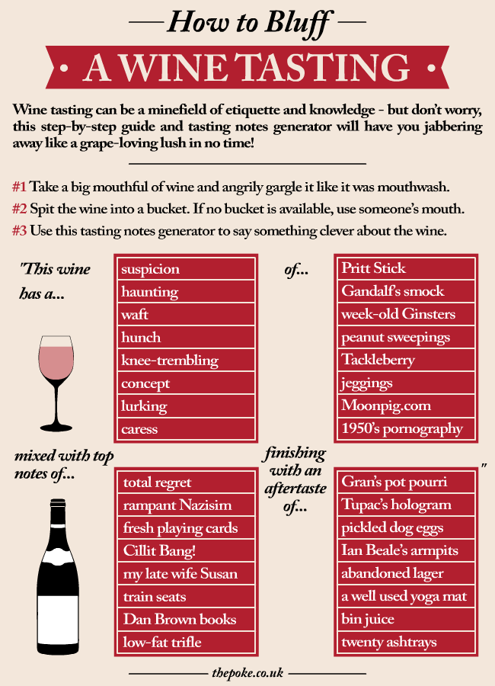
1.2 实验揭示问题
霍奇森设计了一个实验，要求品酒师重复品尝同一款葡萄酒三次。
结果显示，品酒师对同一款葡萄酒的评分差异极大，表明品酒过程存在显著的主观性和随机性。
实验还发现，只有18%的情况下，品酒师对同一款葡萄酒的评分一致，而低分数的评分一致性更高。

Slide 6
2. 能力表现的有界性

Slide 7
2.1 能力表现的钟形曲线
能力表现遵循钟形曲线分布，大多数人的表现集中在平均值附近，而极端的表现则非常罕见。
在顶级竞争者之间，能力差距非常小，几乎无法通过简单的评估工具区分出优劣。
例如，短跑运动员的成绩差距可能只有0.1秒，这种微小的差距只有通过精密仪器才能分辨。
Notes:
(bell curve of performance)

Slide 8
2.2 顶尖竞争者的困境
当我们接近能力表现的上界时，即使是专家也难以区分出谁更优秀。
例如，在葡萄酒比赛中，品酒师无法在几款优质葡萄酒之间做出一致的评价；在音乐比赛中，评委也无法仅凭音乐本身选出最优秀的演奏者。
这种现象不仅限于葡萄酒和音乐，几乎所有领域的顶级竞争者都面临同样的问题。
Notes:
(top performers' dilemma)

Slide 9
3. 评选中的偏差与偶然性

Slide 10
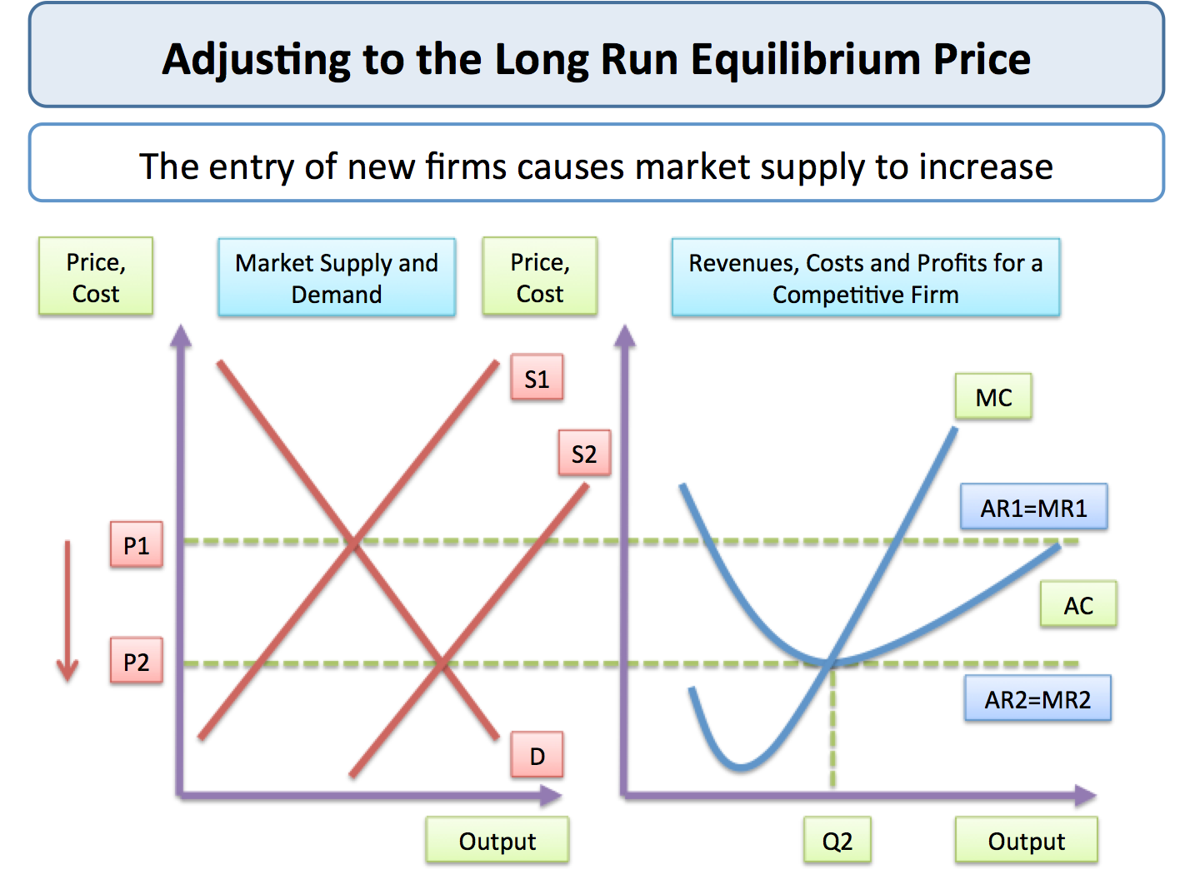
3.1 出场顺序的影响
在许多比赛中，选手的出场顺序会影响最终的评分结果。例如，在伊丽莎白女王国际音乐大赛中，第5天出场的选手获奖概率远高于第1天出场的选手。
这种现象被称为“即时偏差”，即评委更容易记住并青睐最后出场的选手，因为他们对比赛内容已经更加熟悉。
类似的偏差也出现在花样滑冰、欧洲电视歌唱大赛等比赛中，后出场的选手往往获得更高的评分。

Slide 11

3.2 性别偏见
研究发现，性别偏见也在比赛中起到了重要作用。男性选手通常比女性选手获得更高的排名，尤其是在比赛的早期阶段。
例如，在伊丽莎白女王国际音乐大赛中，女性选手在第1天第1个出场时，排名比在第5天第2个出场的男性选手低6个名次。

Slide 12
3.3 其他影响因素
除了出场顺序和性别偏见，其他因素如表演风格、服装、面部表情等也可能影响评委的评分。
例如，郎朗的夸张表演手势吸引了观众的注意力，使他在比赛中脱颖而出，尽管他的音乐表现与其他优秀演奏者相差无几。
Notes:
(other influencing factors)

Slide 13
4. 成功的随机性与自我繁殖

Slide 14

4.1 成功的随机性
由于能力表现的有界性，顶级竞争者之间的差距非常微小，因此成功往往具有很大的随机性。
例如，在求职面试中，最后一个面试的候选人可能会因为评委的放松态度而获得更高的评价，即使他们的表现并不比前面的候选人更好。
这种随机性意味着，任何一位优秀的候选人都有可能成为最终的“最佳人选”。

Slide 15

4.2 成功的自我繁殖
一旦某人获得了第一次成功，他们往往会继续获得更多的成功。这是因为成功会带来更多的机会和资源，形成正反馈循环。
例如，获得一次大奖的音乐家可能会得到更多的演出机会和媒体关注，从而进一步提升他们的知名度和影响力。
数据显示，成功是可以自我繁殖的，成功的次数越多，未来获得成功的概率就越高。

Slide 16
5. 应对策略与启示

Slide 17
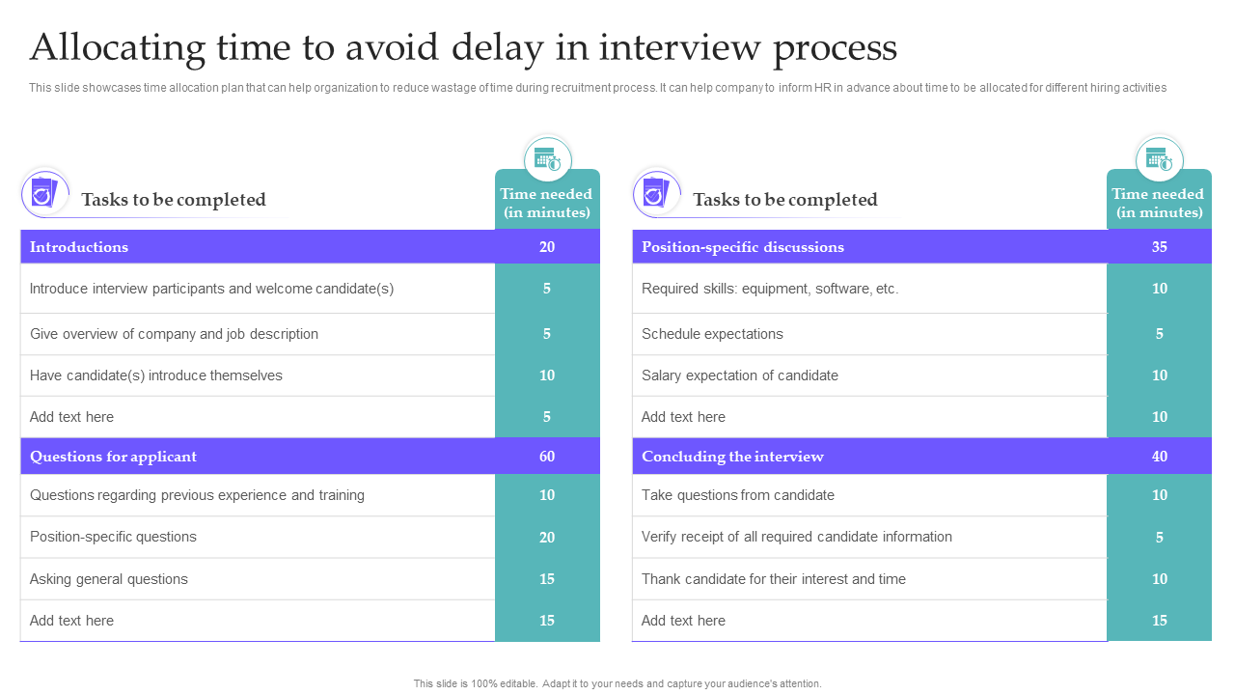
5.1 推迟面试时间
如果你希望在面试或比赛中获得更好的机会，尽量争取在最后出场或面试。这样可以利用评委的放松态度和对比赛内容的熟悉度，增加获胜的概率。
例如，建议学生在求职面试前尽量推迟面试时间，以提高被录用的机会。

Slide 18
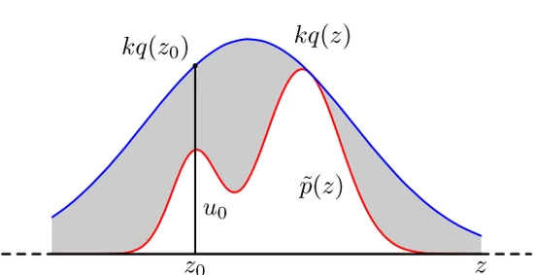
5.2 接受随机性
了解评选过程中的随机性可以帮助我们更好地应对失败。失败并不一定意味着你的表现不佳，而是可能受到其他不可控因素的影响。
因此，我们应该保持积极的心态，继续努力，增加参与的机会，以提高最终成功的概率。

Slide 19
5.3 多次尝试
由于成功具有随机性，想要获得成功就需要多次尝试。无论是求职、参赛还是其他竞争场合，都应该积极参与，增加露面的机会。
例如，寄出大量的求职简历或参加多次比赛，可以提高最终获得成功的概率。
Notes:
(multiple attempts) 通过对这段文本的结构化总结，我们可以清晰地看到，能力表现的有界性使得顶级竞争者之间的差距非常微小，导致评选过程中充满了随机性和偏差。理解这一点可以帮助我们在面对失败时保持积极心态，并采取适当的策略来增加成功的概率。

